Slide 1
信息检索基础
福州第十八中学图书馆

Slide 2
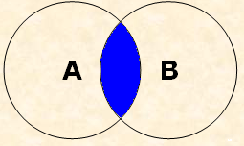
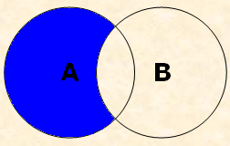
第 2 讲 信息检索基础
1.计算机检索类型
1.1常用运算算符与检索技术
布尔逻辑运算（Boolean operator）
常用的布尔逻辑算符有三种，分别是逻辑“与” （ “AND”、“*”）；逻辑“或”（“OR”、“+”） ；逻辑“非”（“NOT”、“-”）。
A
B
A and B
A or B
A not B
当一个检索式中同时包含多个逻辑运算符时，取值的优先顺序依次为：NOT、AND 和 OR

Slide 3
1.2 截词检索
截词符号
常用的有“?”、“$”和“*”等,绝大部分数据库无限截词符用“*”，少数用“？”或者“$”
截词类型
（1）后截断，前方一致。如： “comput*” 表示 computer、computers、computing等。
（2）前截断，后方一致。如： “*computer” 表示 minicomputer、microcomputer等。
（3）中截断，中间一致。如： “*comput*” 表示 minicomputer、microcomputers等。

Slide 4
1.3 位置算符
邻近位置算符（W） W是with的缩写。（W）算符也可以简写为（）算符，A（W）B，表示A紧挨着B，顺序不能颠倒。A和B之间除允许有一个空格、一个标志符号或一个连接号以外，不得插入任何单位或字母。
邻词位置算符（nw） A（nw）B，表示两个词的次序不变，其间可以插入n个词。
句子位置算符（S） S是sentence的缩写。A（s）B表A和B必须同时出现在记录的同一个句子或短语中，但次序可能随意改变，A与B之间可以有若干个其他的词。
字段位置符（F） F是field的缩写。A（F）B，表示A和B 必须同时出现在记录的同一个字段之中，但位置和次序不限，两者之间还可以任意加词。如Rice（F）Genetics/Ti 要求Rice和Genetics必在同时出现在篇名之中。
记录位置算符（C） C是citation的缩写。A（C）B 其作用等同于A and B，均表示 A和B同时出现在同一记录内，但词序不限，也不要求在同一字段内。

Slide 5
1.4 字段检索
不同数据库字段限定检索使用格式不一致,须注意
CAB
Riparian zone in de
Py=1990-2005
La=English
如Proquest数据库中，检索式AU（JOHN）中，（）为字段限制符，将检索词JOHN限定到AU字段中，即检索出的文献的作者是JOHN

Slide 6
第 2 讲 信息检索基础
其它符号
1 ．括号 改变运算顺序。
2 ．引号 引号内的检索项以整体形式出现。精确匹配: “ ” 和《》号，给查询词加上双引号则不拆分查询词,加上书名号的查询词，一是书名号会出现在搜索结果中；二是被书名号扩起来的内容，不会被拆分 。3 ．个别数据库使用的特殊符号
某些搜索引擎使用加号（+）表示该单词必须出现。
【实例】在某些搜索引擎中输入“+电脑+电话+传真”就表示要查找的内容必须要同时包含“电脑、电话、传真”这三个关键词。
个别数据库例如“国研网”、山东标准网使用“&”代替“and”；欧洲专利局光盘数据库的“without”、美国专利商标局数据库的“andnot”就是通用的“not”。

Slide 7
1.5 加权检索
加权检索是一种定量检索技术。加权检索同布尔检索、截词检索等一样，也是文献检索的一个基本检索手段，但与它们不同的是，加权检索的侧重点不在于判定检索词或字符串是不是在数据库中存在、与别的检索词或字符串是什么关系，而是在于判定检索词或字符串在满足检索逻辑后对文献命中与否的影响程度。加权检索的基本方法是：在每个提问词后面给定一个数值表示其重要程度，这个数值称为权，在检索时，先查找这些检索词在数据库记录中是否存在，然后计算存在的检索词的权值总和。权值之和达到或超过预先给定的阈值，该记录即为命中记录。

Slide 8
第 2 讲 信息检索基础
运用加权检索可以命中核心概念文献，因此它是一种缩小检索范围提高查准率的有效方法。例如：查询自然语言处理中的网络机器翻译方面的文献，用加权检索法提问式如下： 自然语言处理（1）机器翻译（3）网络（2） 如文献中同时包含三个词，则此文献的权值为1 + 3 + 2 = 6；如文献中包含自然语言处理、机器翻译，则此文献的权值为1 + 3 = 4...以此类推。如设定下限阀值为4 的话，同时包含三个词，或同时包含两个词（除自然语言处理、网络的组合外）都为命中的情况。但并不是所有系统都能提供加权检索这种检索技术，而能提供加权检索的系统，对权的定义、加权方式、权值计算和检索结果的判定等方面，又有不同的技术规范。

Slide 9
1.6 聚类检索
聚类检索是在对文献进行自动标引的基础上，构造文献向量，然后通过一定的聚类方法，计算出文献与文献之间的相似度，并把相似度较高的文献集中在一起，形成一个个的文献类的检索技术。根据不同的聚类水平的要求，可以形成不同聚类层次的类目体系。在这样的类目体系中，主题相近、内容相关的文献便聚在一起，而相异的则被区分开来。
聚类检索的出现，为文献检索尤其是计算机化的信息检索开辟了一个新的天地。文献自动聚类检索系统能够兼有主题检索系统和分类检索系统的优点，同时具备族性检索和特性检索的功能。因此，这种检索方式将有可能在未来的信息检索中大有用武之地。目前专利情报检索与分析特别重视聚类检索。

Slide 10
2.检索步骤
检索准备
选择检索工具
选择检索途径
拟订检索式
实施检索
筛选文献
索取原文
弄清课题学科属性、专业范围及其相关内容
弄清检索课题的信息类型和时间要求
考虑课题的特殊要求
明确用户自身的信息需求
将所有相关文献汇总，并分析梳理，编辑，选择密切相关文献，调阅文献的全文，提取有关数据及指标同时根据课题的技术要点，将检索结果与课题的主要论点进行对比分析，获取有用的信息。

Slide 11
【例题】中文研究课题为“法国文艺复兴时期文学作品浅析”。要求查询国内中文检索工具。如何具体分析课题？
第 2 讲 信息检索基础
（1）学科属性、专业范围
属于社会科学，具体属于外国文学，还涉及外语等多学科。
（2）文献类型
文献类检索结合事实数据类检索：
事实数据类检索包括①查询“文艺复兴”这个概念②文艺复兴时期有多长？③在该期间法国诞生了哪些重要的有影响的作品？可以从百科全书、文学辞典等参考工具书中查到。
文献类检索就是查询是否有前人撰写的法国文艺复兴时期文学作品浅析的期刊论文、学位论文、专著或者网页。
（3）课题的特殊要求
补充检索标识：文学家、F·拉伯雷、小说、《巨人传》。
因为查阅《中国大百科全书》第5卷2757页上关于F·拉伯雷的记载，知道在当时的法国文学家F·拉伯雷以长篇小说《巨人传》在欧洲获得崇高声誉。

Slide 12
3. 检索效果评价与优化
3.1评价的目的
评价的目的是为了准确掌握检索系统的各种性能水平，分析影响检索效果的因素，调整检索策略，改进检索系统的性能，优化检索、提高检索效果，更好地满足用户信息检索要求。
3.2 评价标准
判定一个检索系统的优劣，主要从质量、费用和时间三方面来衡量。质量标准主要通过查全率与查准率进行评价。费用标准即检索费用是指用户为检索课题所投入的费用。时间标准是指花费时间，包括检索准备时间、检索过程时间、获取文献时间等。查全率和查准率是判定检索效果的主要标准。查准率和查全率结合起来，描述了系统的检索成功率。

Slide 13
第 2 讲 信息检索基础
查全率和查准率的评价标准
查
全
率
检出相关文献量
-------------------- ×100%
文献库内相关文献总量
系统文献库中相关文献总量对于用户来讲几乎无从得知。由此可见，查全率和漏检率很难成为用户自我评价检索效率的准绳
理论
评价
标准
查
准
率
检出相关文献量
-------------------- ×100%
检出文献总量
经验
评价
标准
通过相关领域从业的人员情况
通过手头掌握的信息资料

Slide 14
3.3 影响检索效果的因素
1．工具和检索系统本身的问题
工具收录的信息不全、标引深度不够等
2．检索者本身的问题
一般的情况下检索者只能大概地表述自己的提问而不能确切地衡量文献信息与提问的切题程度。

Slide 15
（一）影响查全率的因素 从文献存储来看：文献库收录文献不全；索引词汇缺乏控制和专指性；词表结构不完整；词间关系模糊或不正确；标引不详；标引前后不一致；标引人员遗漏了原文的重要概念或用词不当等。从检索来看：检索策略过于简单；选词和进行逻辑组配不当；检索途径和方法太少；检索人员业务不熟练和缺乏耐心；检索系统不具备截词功能和反馈功能，检索时不能全面地描述检索要求等。
（二）影响查准率的因素：索引词不能准确描述文献主题和检索要求；组配规则不严密；选词及词间关系不正确；组配错误；检索时所用检索词（或检索式）专指度不够，检索面宽于检索要求；检索系统不具备逻辑“非”功能和反馈功能；检索式中允许容纳的词数量有限；截词部位不当，检索式中使用逻辑“或”不当等等。

Slide 16
第 2 讲 信息检索基础
提高查全率的方法
注意相关领域（如近缘学科、交叉学科和边缘学科）的检索，这是扩大检索范围、提高查全率非常重要而有效的途径。
计算机信息检索时，应取消各种限制，采用任意字段检索
分类检索时可以采用更加宽泛的上位类号来检索
用词汇检索时，尽可能提供更多的同义词或近义词（计算机检索时用逻辑“或”/“+”联结）以拓宽检索范围
计算机检索时可采用模糊检索或运用逻辑“或”检索，以放宽条件，提高查全率
适当放宽检索时限
尽可能选择信息收全率高的检索工具，如果一个工具不能满足信息查全率上的要求，应精心挑选多个工具进行检索
对检索词进行修正
用词汇检索时，选词不全是很重要的漏检原因。选词时除了要参阅相关词表以外，还应参阅已在手的相关文献或征询有关专家的意见。

Slide 17
第 2 讲 信息检索基础
提高查准率的方法
机构名、人名、地名、出版物名称等作为限制检索项
限制检索的语种
缩短检索的时限
分类途径中可采用进一步细分
检查是否有操作错误
增加限定词汇，让不同的检索词同时出现在同一记录

Slide 18
3.3 搜索引擎及工作原理
搜索引擎指自动从英特网搜集信息，经过一定整理以后，提供给用户进行查询的系统。
搜集信息 整理信息 接受查询
搜集信息：搜索引擎利用称为网络蜘蛛(spider)的自动搜索机器人程序来连上每一个网页上的超链结。机器人程序根据网页链到其它的超链接，就象日常生活中所说的“一传十，十传百……”一样，从少数几个网页开始，连到数据库上所有到其它网页的链接。理论上，若网页上有适当的超连结，机器人便可以遍历绝大部分网页。
整理信息：搜索引擎整理信息的过程称为“建立索引”。搜索引擎不仅要保存搜集起来的信息，还要将它们按照一定的规则进行编排。这样，搜索引擎根本不用重新翻查它所有保存的信息而迅速找到所要的资料。
接受查询：用户向搜索引擎发出查询，搜索引擎接受查询并向用户返回资料。目前，搜索引擎返回主要是以网页链接的形式提供的，这些通过这些链接，用户便能到达含有自己所需资料的网页。通常搜索引擎会在这些链接下提供一小段来自这些网页的摘要信息以帮助用户判断此网页是否含有自己需要的内容。

Slide 19
3.4 搜索引擎分类
全文搜索引擎 (Full Text Search Engine） 如Google、百度
分类目录（Directory）如雅虎、搜狐、新浪、网易分类目录
主题型搜索引擎
混合型搜索引擎
全文搜索引擎因为依靠软件进行，所以数据库的容量非常庞大，但是，它的查询结果往往不够准确；分类目录依靠人工收集和整理网站，能够提供更为准确的查询结果，但收集的内容却非常有限。

Slide 20
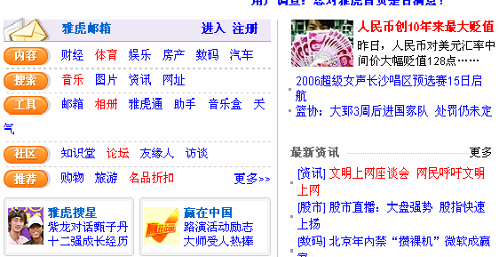
分类型搜索引擎
用户通过浏览目录来寻找所需信息。分类一般按主题分类，并辅之以年代、地区等分类。网站多以此方式组织。如：新浪>分类目录>计算机与互联网> 硬件>行情报价。
优点：使用户清晰方便地查找到某一大类信息，尤其适合那些希望了解某一范围内信息，并不严格限于查询关键字的用户。
缺点：搜索范围较全文搜索引擎要小许多，尤其是当用户选择类型不当时，可能遗漏某些重要的信息源。代表性的目录式分类搜索引擎是Yahoo、搜狐、新浪网站。

Slide 21
主题型搜索引擎
主题型搜索引擎将不断收集到的网上页面及地址信息以数据库的形式组织存贮。查询时用户向其提问框中输入关键词，搜索引擎便会从数据库中检索与之相匹配的相关记录，按一定的排序返回给用户。
优点：是查询全面、充分，用户能够对各网站的每篇文章中的每个词进行搜索，检索直接、方便，而且可使用布尔逻辑检索、短语检索等高级功能。

Slide 22
主题搜索引擎运算符号
搜索引擎基本上都支持“与”、“或”、“非”、括号或引号等逻辑运算符号，
不同的搜索引擎使用的逻辑符不完全相同，
常见的有“AND”、“OR”、“NOT” 以及“+”、“-”、“&”、“^”等逻辑符号
“AND”在中文搜索引擎都可以用空格代替；
“NOT”有时可以用减号代替，格式如“关键词A-关键词B”，减号前面要有空格。
“OR”有时用“|”表示，例如在百度搜索引擎的格式是“关键词A | 关键词B”。
Google直接用“OR”表示，格式是“关键词A OR 关键词B”。

Slide 23
主题搜索引擎字段限定
① intitle 网页的标题限定
② site 限定在某类站点或某个网站内搜索。
③ filetype 限定文件类型。
④ inurl 限定地址栏里的域名内的字符串等。

Slide 24
混合搜索引擎
该引擎是将用户提交的检索请求发送到多个独立的搜索引擎上去搜索，并将检索结果集中统一处理，以统一的格式提供给用户，因此有搜索引擎之上的搜索引擎之称。它的主要精力放在提高搜索速度、智能化处理搜索结果、个性化搜索功能的设置和用户检索界面的友好性上，查全率和查准率都比较高。
元搜索引擎(META Search Engine) 通过调用、控制和优化其它多个独立搜索引擎的搜索结果并以统一的格式在同一界面集中显示,它在检索请求提交、检索接口代理和检索结果显示等方面，均有自己研发的特色元搜索技术。比如“metaFisher元搜索引擎” （http://www.hsfz.net.cn/fish/fish.php），它就调用和整合了百度、 Google、Yahoo、OpenFind等多家搜索引擎的数据。
集成搜索引擎（All-in-One Search Page） 它是通过网络技术，在一个网页上链接很多个独立搜索引擎，查询时，点选或指定搜索引擎，一次输入，多个搜索引擎同时查询，搜索结果由各搜索引擎分别以不同页面显示，比如“网际瑞士军刀”（http://free.okey.net/Efree/search1.htm）

Slide 25
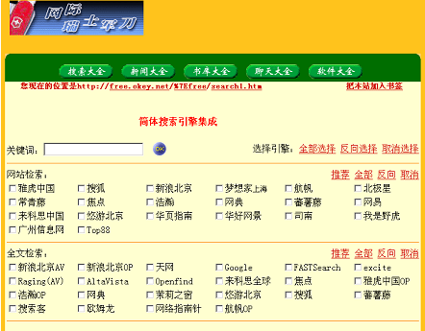
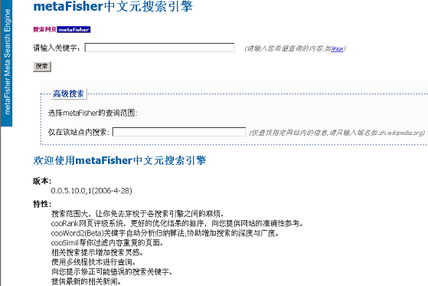
第 3 讲 搜索引擎
混合搜索引擎示例
集成搜索引擎:网际瑞士军刀
元搜索引擎

Slide 26
3.5 主要的搜索引擎介绍
主要的全文搜索引擎
  Google 成立于1997年，几年间迅速发展成为世界范围内规模最大的搜索引擎。Google数据库现存有42.8亿个Web文件，每天处理的搜索请求已达2亿次，而且这一数字还在不断增长。
  百度 国内最早的商业化全文搜索引擎，拥有自己的网络机器人和索引数据库，专注于中文的搜索引擎市场，除有网页搜索外，百度还有新闻、MP3、图片等搜索
主要分类目录
  雅虎中国分类目录（http://cn.yahoo.com/）
  新浪分类目录（http://dir.sina.com.cn/）。新浪的分类目录目前共有18个大类目，用户可按目录逐级向下浏览，直到找到所需网站
  搜狐分类目录（http://dir.sohu.com/）。分类目录把网站作为收录对象，具体的方法就是将每个网站首页的URL地址提供给搜索用户，并且将网站的题名和整个网站的内容简单描述一下，但是并不揭示网站中每个网页的信息内容。除此之外，也可以使用关键词对搜狐的“分类目录”或所有网站进行搜索。
  网易分类目录（http://search.163.com/）。网易的分类目录采用“开放式目录”管理方式，在功能齐全的分布式编辑和管理系统的支持下，现有5000多位各界专业人士参与可浏览分类目录的编辑工作，极大地适应了互联网信息爆炸式增长的趋势。

Slide 27
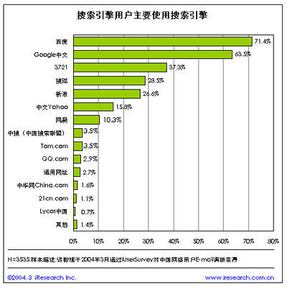

Slide 28

百度公司（Baidu.com，Inc）于1999年底成立于美国硅谷，它的创建者是资深信息检索技术专家、超链分析专利的唯一持有人――百度总裁李彦宏及其好友――在硅谷有多年商界成功经验的百度执行副总裁徐勇博士。
百度是目前全球最优秀的中文信息检索与传递技术供应商。中国所有提供搜索引擎的门户网站中，超过80%以上都由百度提供搜索引擎技术支持，现有客户包括新浪、搜狐、Tom(163.net)、腾讯、263、21cn、上海热线、广州视窗、新华网、北方时空、西部时空、重庆热线、吉林信息港、大庆信息港、东方热线、湖南信息港、南阳信息港、顺德信息网。

Slide 29
百度高级搜索语法
限制文档格式: Filetype PDF、DOC、XLS e.g. 霍金 黑洞 filetype:pdf
限定在特定站点: site e.g. mp3播放器 site:Sina.com.cn
限定在网页标题中: intitle e.g. 写真 intitle:林青霞
限定在url 链接中: inurl e.g. AUTOCAD inurl:newhua
精确匹配:双引号和书名号
要求搜索结果中不含特定查询词: e.g. 神雕侠侣 -电视剧
①site:后面跟的站点域名，不要带http://；另外，site:和站点名之间，不要带空格 ②intitle:和后面的关键词之间，不要有空格 ③inurl:语法和后面所跟的关键词，不要有空格 ④给查询词加上双引号则不拆分查询词,加上书名号的查询词，一是书名号会出现在搜索结果中；二是被书名号扩起来的内容，不会被拆分 ; ⑤前一个关键词，和减号之间必须有空格，否则，减号会被当成连字符处理，而失去减号语法功能。减号和后一个关键词之间，有无空格均可。

Slide 30

曾获得“杰出搜索服务”、“最佳引擎界面”、“最佳引擎设计”、“最友好网络管理”和“最佳搜索功能”六项大奖
Google
Google 是由英文单词“googol”变化而来它表示10¹⁰⁰,是个巨大的数字。Google的胃口如同它的名字，大得出奇。编入其索引的有30多亿页面，4亿幅图片和8亿个新闻公告.Google 使用这个词代表公司想征服网上无穷无尽资料的雄心。Google成立于1997年，几年间迅速发展成为目前规模最大的搜索引擎，目前Google每天处理的搜索请求已达2亿次！而且这一数字还在不断增长。Google数据库存有42.8亿个Web文件。属于全文搜索引擎。Google允许以多种语言进行搜索，在操作界面中提供多达30余种语言选择。
Google可用“AND”、“and”、“&”进行逻辑“与”运算，但只能用大写“OR”表示逻辑“或”,不支持“NOT”逻辑符操作，允许使用“-”符号代替逻辑“非”运算；

Slide 31
Google 高级搜索语法
结果要求包含两个及两个以上关键字 e.g.搜索引擎 历史
结果不包含某些特定信息 e.g. 搜索引擎 历史 -文化 -中国历史 -世界历史
结果至少包含多个关键字中的任意一个 a OR b
限制文件类型 filetype e.g.资产负债表 filetype:doc OR filetype: xls OR filetype:ppt
显示所有指向该网址的网页 link: 。例如，“link:www.google.com”将找出所有指向 Google 主页的网页。不能将 link: 搜索与普通关键词搜索结合使用。
在某个特定的域或站点中进行搜索， “site:xxxxx.com”
查看字词或词组的定义，键入“define”，接着键入一个空格，然后键入您需要其定义的词
很多搜索引擎支持通配符号，如“*”代表一连串字符，“?”代表单个字符等。Google对通配符支持有限。它目前只可以用“*”来替代单个字符，而且包含“*”必须用""引起来。比如，“"以*治国"”，表示搜索第一个为“以”，末两个为“治国”的四字短语，中间的“*”可以为任何字符。

Slide 32
Google 高级搜索语法
搜索整个短语或者句子 Google的关键字可以是单词（中间没有空格），也可以是短语（中间有空格）。但是，用短语做关键字，必须加英文引号，否则空格会被当作“与”操作符。e.g. “world war I” “文献检索” 《文献检索》
搜索引擎忽略的字符以及强制搜索 对忽略的关键字进行强制搜索，则需要在该关键字前加上明文的“+”号。 e.g. +www +的历史 internet
搜索的关键字包含在URL链接中 e.g. inurl:midi 沧海一声笑
搜索的关键字包含在网页标题中 e.g. “写真集“ intitle:藤原纪香
图片搜索 Google的图像搜索界面输入描述图像内容的关键字就会搜索到相关的图片。
目录检索 如果不想搜索广泛的网页，而是想寻找某些专题网站，可以访问Google的分类目录 http://directory.Google.com/，中文目录是 http://directory.Google.com/Top/World/Chinese_Simplified/

Slide 33
Google其它技巧
中英文字典
定义
计算器
天气查询
邮编区号
手机号归属地
股票查询

Slide 34
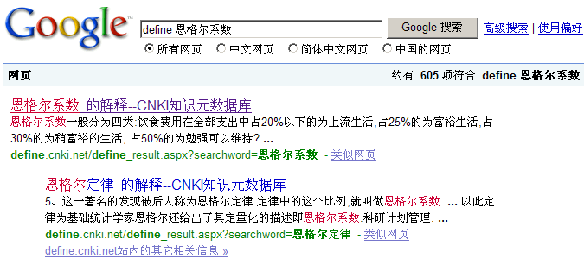
定义查询格式： define 查询内容
e.g. Define 恩格尔系数

Slide 35
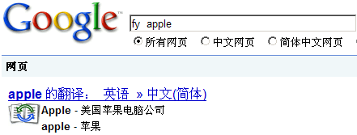
其它技巧：
中英文字典
Google 给中英文单词互译带来了极大的方便。您只需输入一个关键词(“翻译”,“fy” 和“FY” 任选其一）和要查的中 (英) 文单词，Google返回的网上字典链接让您即刻便可知道您要查的词的英文（或中文）翻译。如果是中译英，Google还会直接显示您要查的单词的英文释义。
例如，要查找 apple (或 苹果）中（英）文翻译，只需在搜索字段中输入：
示例1： fy apple
示例2： 翻译 苹果
手气不错
按下“手气不错™”按钮将自动进入 Google 查询到的第一个网页。

Slide 36
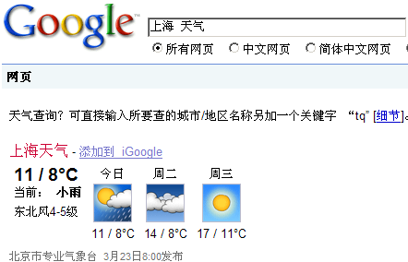
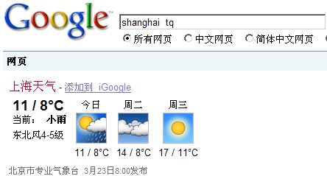
天气查询
用Google 查询中国城市地区的天气和天气预报，只需输入一个关键词（“天气”,“tq” 或“TQ” 任选其一）和您要查询的城市地区名称即可。Google返回的网站链接会带给您最新的当地天气状况和天气预报。
例如，要查找上海地区的天气状况，可以输入：示例1： shanghai tq
示例2： 上海 天气

Slide 37
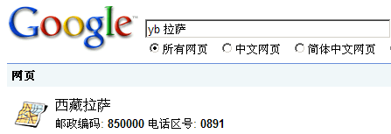
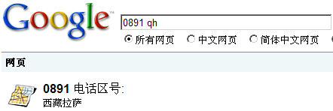
邮编、区号查询
用Google 查询邮政编码或长途电话区号，您只需输入关键词（“邮编”,“yb” 和“YB” 任选其一；“区号”， “qh” 和“QH” 任选其一）和要查的城市地名或邮政编码或电话区号即可。Google 会为您提供相关的所有信息，包括所在地的省市名称，邮政编码及长途电话区号。
示例1： YB 拉萨
示例2： 0891 qh

Slide 38
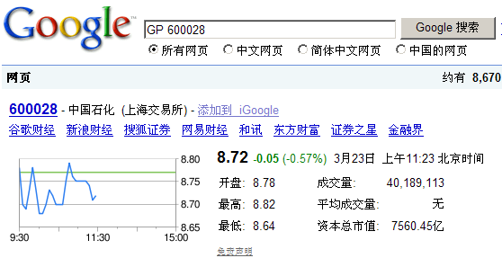
手机号码
用Google 查询手机电话号码归属地，您只需直接输入要查的号码即可（不需要任何关键词）。Google 能自动识别以13开头的11位数字为手机号码而返回相关的网站链接，让您即刻便知道答案。
例如，要查找手机号13957750689 的归属地，可输入： 13957750689
输入“中国石化 股票”或“GP 600028”可查询股票价格及股市行情。
目前 Google 简体中文界面的股票，天气，邮编区号和手机号码查询功能仅适用于中国大陆地区。Google与所选的特殊搜索链接网站没有从属关系.

Slide 39
GOOGLE 学术 网 http://scholar.google.com
操作符
+ 确保您的搜索结果中包括 Google 学术搜索技术通常忽略的普通字词、字母或数字，如 [+de knuth];
- 排除所有包括搜索字词的结果，如 Flowers -作者:Flowers ；
“ ” 短语搜索 只返回包括这一确切短语的结果，如 “河岸带"；
OR 返回包括搜索字词之一的结果，如 股票看涨期权 OR 看跌期权；
标题： 如 标题：mars 得到结果只包括文件名中的搜索字词。
作者: 操作符 flowers - 作者：flowers 会返回关于花的文章，而忽略由名为“Flowers”的人撰写的文章（搜索字词之前的减号 (-) 会排除包含这一搜索字词的搜索结果 。可以使用将作者全名加引号的操作符，来进一步缩小搜索范围。尽量使用首字母而不要使用全名，因为 Google 学术搜索编入索引的某些来源仅提供首字母。如要查找 Donald E. Knuth（唐纳德·E. 克努特），您可以尝试 作者：“d knuth”、作者：“de knuth”、作者：“donald e knuth”。

Slide 40
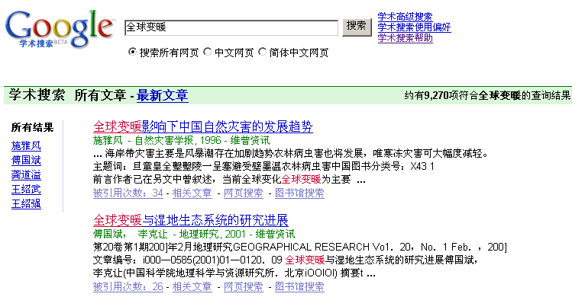
Google 学术搜索的每一个搜索结果都代表一组学术研究成果，其中可能包含一篇或多篇相关文章甚至是同一篇文章的多个版本。

Slide 41
3.6 搜索引擎检索技巧
分析检索的主题
选择合适的搜索引擎
抽取适当的关键词
构造正确的检索式
及时调整检索策略

Slide 42
分析检索的主题
了解查询目的和要求，确定需要的
  信息类型（全文、文本、图像、声音等）
  查询方式（浏览、分类检索、关键词检索等）
  查询范围（全文、网页、标题、软件等）
  查询时间

Slide 43
选择合适的搜索引擎
GOOGLE
百度
搜狐分类目录
Google 网页目录
网易搜索分类目录
新浪搜索分类目录
主题
分类

Slide 44
抽取适当的关键词
使用名词或物体做关键词
提取2-3个关键词
要注意同义词、近义词、相关词或同一术语的不同表达方式。如internet、web、www 、the net
对固定短语，用“ ”括起来进行检索，以提高检索的精确度。如，“world wide web”

Slide 45
及时调整检索策略
  使用同义词、近义词或相关词
  减少最不重要的概念词，或使用较普遍的词，或改用上位词。
  利用某些搜索引擎的自动扩检功能进行相关检索。
  使用多个搜索引擎
  使用布尔逻辑
  使用词组检索 “World War II”
  使用高级检索语法 历史 intitle:圆明园

